Slide 1
МОДЕЛЬ БИЗНЕС ПРОЦЕССОВ В ИНТЕРНЕТ-МАГАЗИНЕ
Автор: Ямбуренко А.В.
группа: 6.04.04.12.01

Slide 2

Интернет-магазин как и любой другой магазин, сталкивается с одними и теми же проблемами: минимизация затрат и повышение прибыли. В этом ему способна помочь такая наука как логистика, а точнее логистический отдел внутри компании или же услуги внешней логистической фирмы (второй вариант требует одноразовых крупных затрат на получение услуг, но все же является менее затратным чем первый, поскольку постоянные затраты на содержание логистического отдела все же обходятся дороже).

Slide 3

Как показывается статистика: крупные компании, как правило, стараются организовать логистическую службу в собственной структуре. Средним и мелким компаниям выгоднее обращаться к сторонним логистам.
Главная задача логистики — снизить затраты компаний путем управления товарно-материальными и информационными потоками при перемещении продукции от производителя (продавца) к потребителю (заказчику).

Slide 4

Транспортная логистика помогает эффективно решать массу задач:
разработать наиболее выгодные и безопасные маршруты для перевозки грузов;
подобрать необходимый транспорт и экспедиторов;
организовать быструю транспортировку;
объединить различные грузы в единую партию;
составить точный план и обеспечить контроль погрузки, доставки, разгрузки груза;
организовать хранение груза на складе;
выбрать компанию-перевозчика для конкретных видов груза;
оформить документы на транспортировку и растаможку;
наладить контакт между грузоотправителем и грузополучателем.

Slide 5
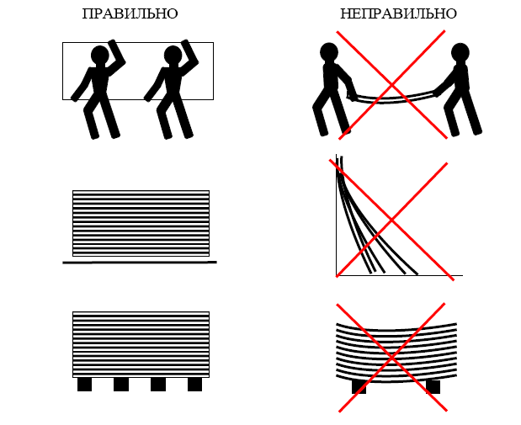
Для решения подобных задач транспортная логистика проводит ряд соответствующих операций, среди которых:
упаковка;
складирование;
страхование;
экспедирование.
При организации грузоперевозки логистическая система предусматривает:
использование тех видов транспорта, которые подходят для транспортировки того или иного вида грузов;
наличие единого оператора, который курирует весь процесс перевозки;
наличие единого транспортного документа;
наличие четко фиксированной тарифной ставки;
ответственность за груз.

Slide 6

Одной из отличительных черт интернет-магазина от обычного состоит в том, что неважно, где находится центральный офис или сам магазин, поскольку покупатели могут попасть в виртуальный магазин из любой точки земного шара, где есть интернет, что повышает эффективность взаимодействия, с клиентами сближая его «на расстояние вытянутой руки». Но если вопрос со скоростью взаимодействия с клиентами не представляет собой особой проблемы (не нужно думать о близком размещении магазина к потребителям, вопрос только в качественной работе сервера, для быстрого обмена данными), то вопрос о размещении складов и близости к поставщикам продукции никуда не делся и имеет те же проблемы что и у обычного магазина, поскольку воздух покупать никто не будет, необходимо думать о том, где же разместить логистический цент, что бы минимизировать свои затраты.

Slide 7

Такой гигант на украинском рынке интернет-продаж как “Rozetka” способен позволить себе создавать склады во множестве городов, а так же предложить своему потребителю различный спектр услуг, таких как: выбор способ доставки, точное время, транспортную фирму, которая им больше нравится, а так же курьерская доставка прямо под двери к потребителю. Но что б добиться такого уровня оказания доп. услуг своему потребителю им так же пришлось решить множество различных вопросов. Например, что бы доставить груз прямо в руки покупателю, нужно каждый раз рассчитывать кратчайший маршрут до него, а поскольку потребителей у этой фирмы невероятное множество, то вариант для найма отдельной логистической компании теряет смысл, так как расчеты приходится вести каждый день по многу раз.

Slide 8

Следовательно, на каждом этапе развития интернет-магазина, ему приходится решать все новые и новые проблемы (не считая конкуренцию, налоговые обязательства, затраты на рекламу, повышение имиджа и многое другое). Но взамен некоторые из старых проблем перестают быть таковыми (появляется возможность расширения и не нужно больше думать, как доставлять товары с одного склада на тысячи километров).

Slide 9

Для примера можно так же рассмотреть такой небольшой и довольно таки еще молодой интернет магазин как «MopShop», офис которого располагается в городе Харьков и имеет две точки самовывоза товара: Ст. м. Пушкинская, ул. Пушкинская 67/69 и Ст. м. Центральный рынок, ДОМ ТОРГОВЛИ, 1 этаж.
Что касательно способа их доставки и оплаты, то:
Доставка курьером по адресу - 40 грн.
Доставка курьером по адресу осуществляется на следующий день после заказа с 10.00 до 18.00
Время доставки согласовывается с менеджером.
►Для тех кто НЕ с Харькова нужно указать данные для пересылки Новой почтой!
Заказы пересылаем в любую точку Украины службой экспресс доставки "Нова Почта"
Сроки доставки: 1-2 дня

Slide 10
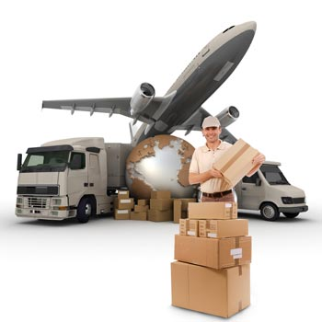
Дана компания решила вопрос доставки по городу очень умело, разместив грубо говоря свои склады в двух отдаленных друг от друга местах, да и к тому же местах с высоким человеческим трафиком, что весьма логично и эффективно.
Что касательно транспортировки товара за пределы города Харьков, то так как они в основном высылают товары в небольшом количестве и малого размера, то решение не заниматься самостоятельной транспортировкой, а доверить это транспортной компании, что значительно снижает их затраты и повышает доверие потребителя так же едино правильное.
В случае если они захотят переспециализироваться на продажу более крупных заказов и товаров большего размера, чем сейчас, то для них более логично будет для начала нанять логистическую фирму и заниматься перевозками самостоятельно.

Slide 11
Спасибо за внимание

